Slide 1
Βασική Μορφοποίηση
Υπολογιστικού Φύλλου

Slide 2
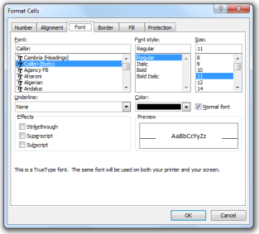

Γραμματοσειρά και μέγεθος
1. Επιλέγουμε τα κελιά.
2. Home > Font.
3. Διαλέγουμε γραμματοσειρά και μέγεθος.
Notes:
Screenshot: https://www.howtoexcel.org/shift-cells-down/

Slide 3


Έντονα, πλάγια και υπογράμμιση
Bold: έντονη γραφή
Italic: πλάγια γραφή
Underline: απλή ή διπλή υπογράμμιση
Επιλέγουμε πρώτα τα κελιά και μετά τη μορφοποίηση.
Notes:
Screenshot: https://500rockets.io/excel/the-excel-move-column-tutorial-59/

Slide 4
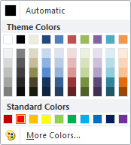

Χρώμα κειμένου και γεμίσματος
Font Color: αλλάζει το χρώμα των χαρακτήρων.
Fill Color: αλλάζει το φόντο του κελιού.
More Colors: επιλογή πρόσθετου χρώματος.
Notes:
Screenshot: https://smallbiztrends.com/how-to-delete-your-twitter-account/

Slide 5
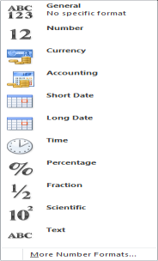
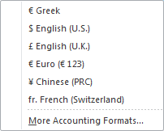
Μορφές αριθμών
Από το Number Format επιλέγουμε:
• Νομισματική μονάδα
• Ποσοστό
• Ημερομηνία
• Αριθμό με δεκαδικά
• Διαχωριστικό χιλιάδων
Notes:
Screenshot: https://excelinsights.net/web/find-replace-data/

Slide 6

Format Painter
Αντιγράφει μόνο τη μορφοποίηση, όχι το περιεχόμενο.
1. Επιλέγουμε το κελί με τη σωστή μορφοποίηση.
2. Home > Format Painter.
3. Κάνουμε κλικ στο κελί προορισμού.

Slide 7
Δραστηριότητες Εμπέδωσης
Φύλλο Εργασίας Β.4.1.M11
Σελίδες 43–44
Ασκήσεις 1–11
Αρχείο: Κρυπτόλεξο.xlsx
Μορφοποίηση χαρακτήρων, αριθμών και ημερομηνιών.

Slide 8
Δραστηριότητες Αξιολόγησης
Φύλλο Εργασίας Β.4.1.M11
Σελίδα 44
Ασκήσεις 12–21
Αρχείο: Κρυπτόλεξο.xlsx
Εφάρμοσε μορφοποίηση στο φύλλο Cars.

